Slide 1
爱西农 西农人自己的一站式校园信息发布共享平台
负责人：张汉卿
成员：韩瑞东，王培森，崔胜男，王志豪

Slide 2
摘要
问题来源
校园公告及消息发布渠道不统一且效率低下
校园新生获取信息方式少
解决方法
一站式信息共享发布平台
智能手机
科学

Slide 3
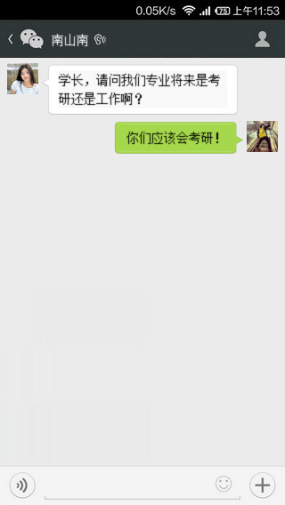
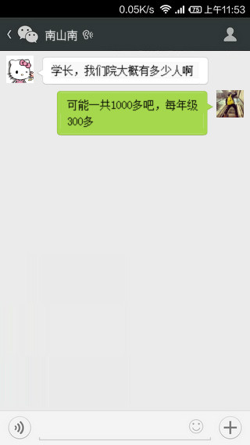
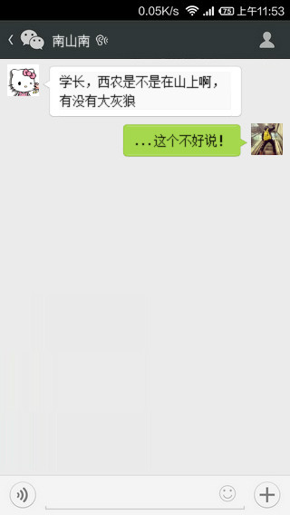
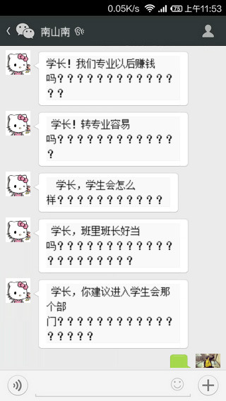
问题来源

Slide 4
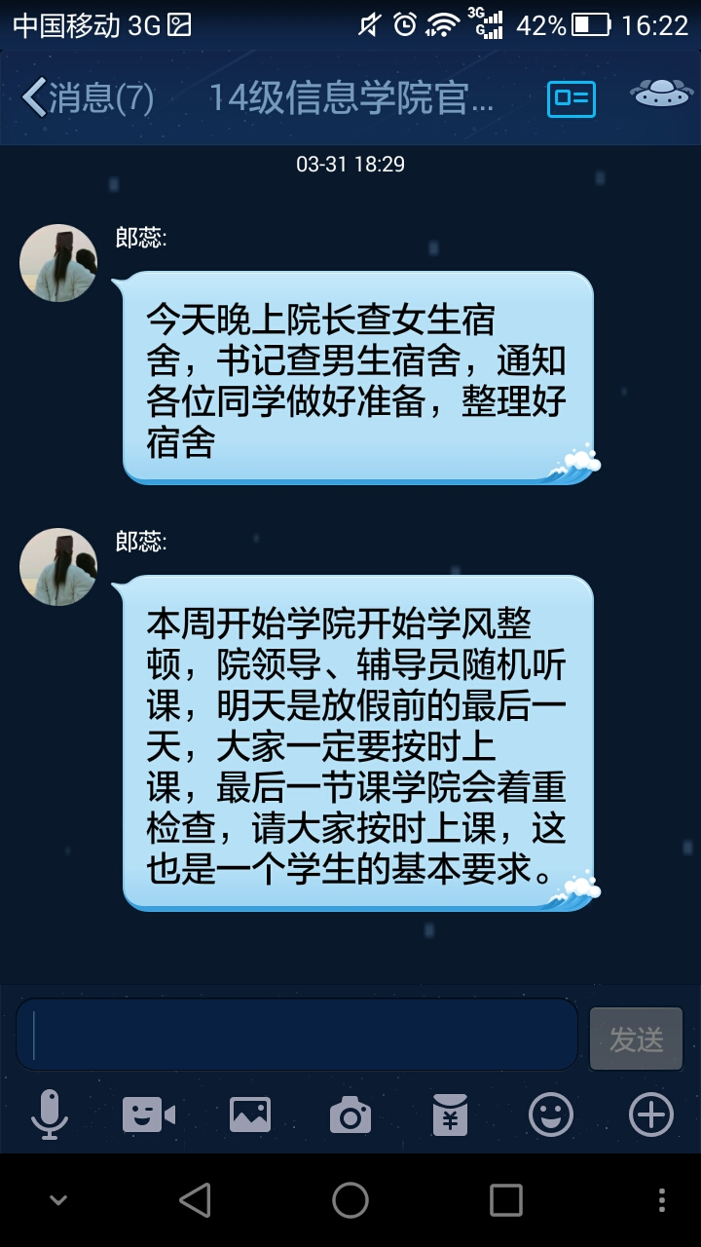
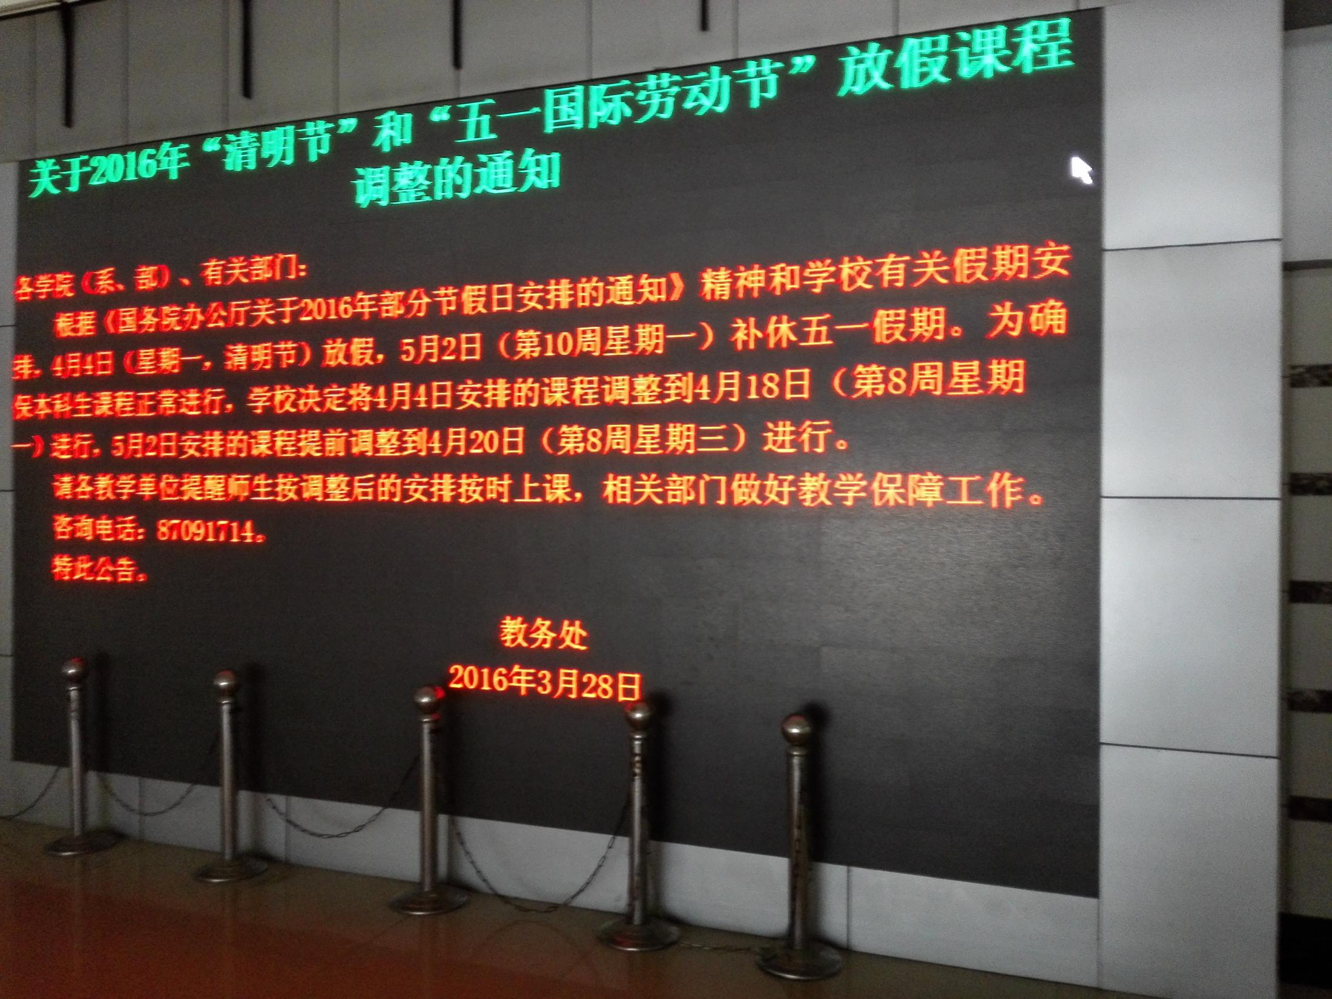
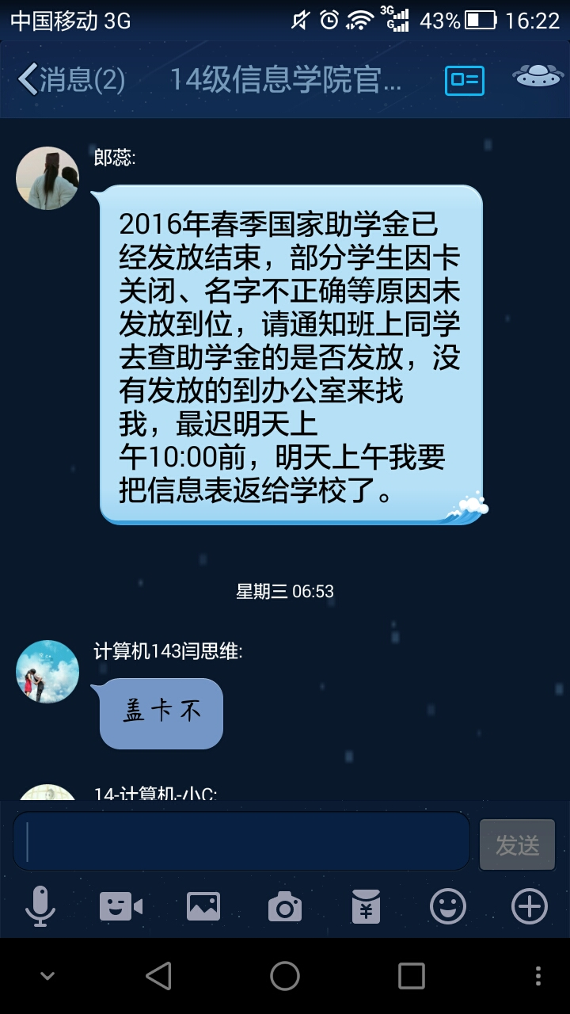
问题来源

Slide 5
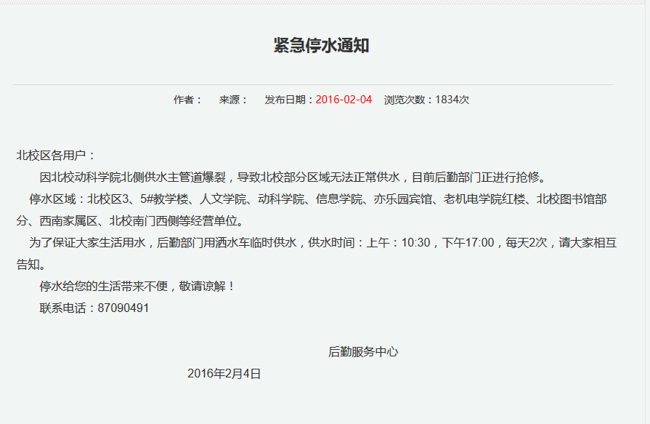
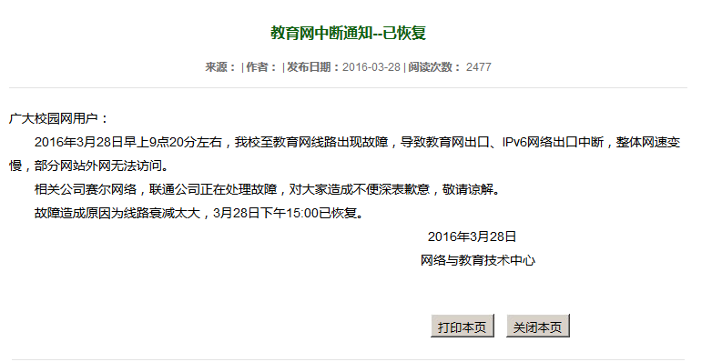
问题来源

Slide 6
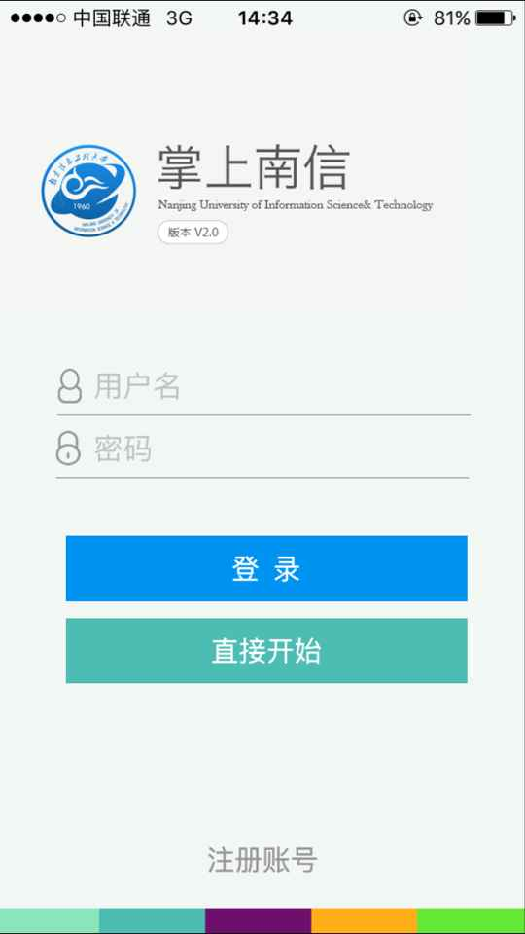
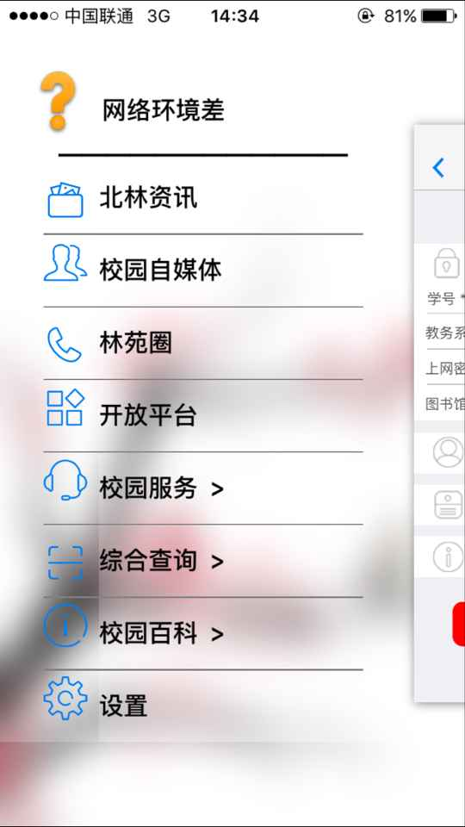
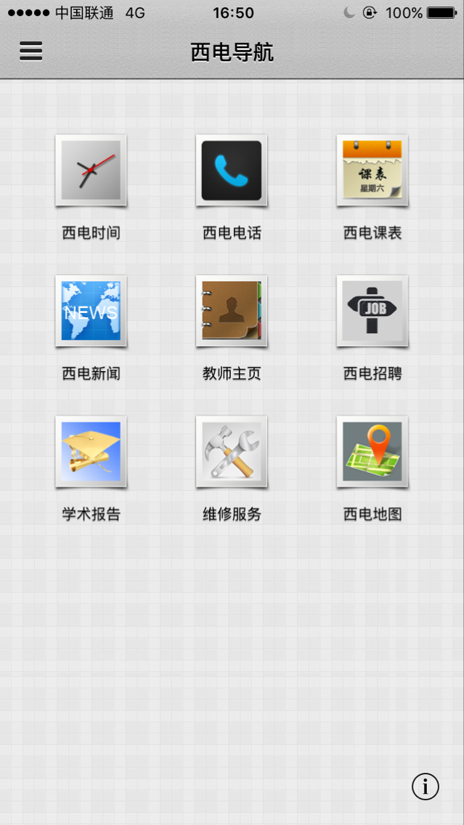
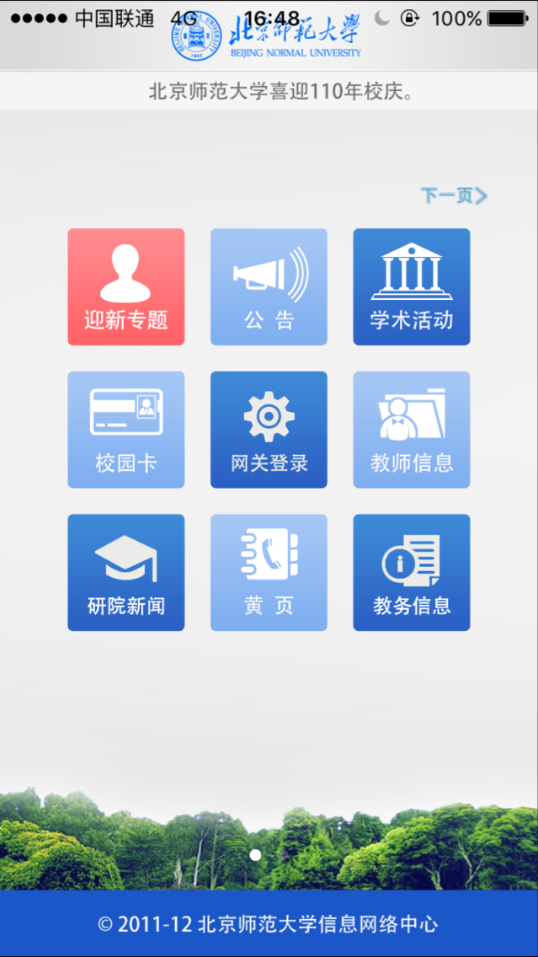
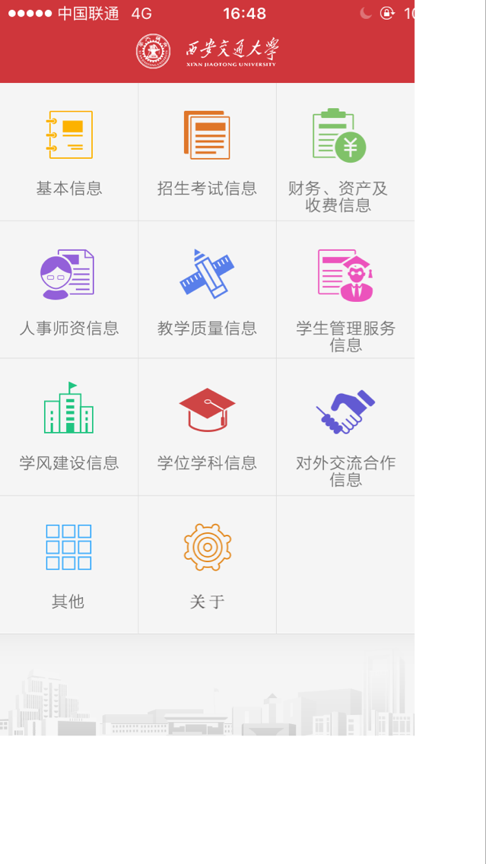
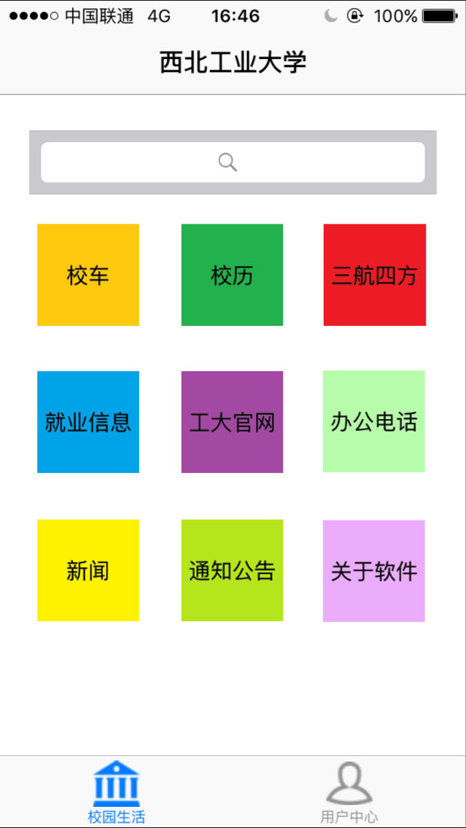
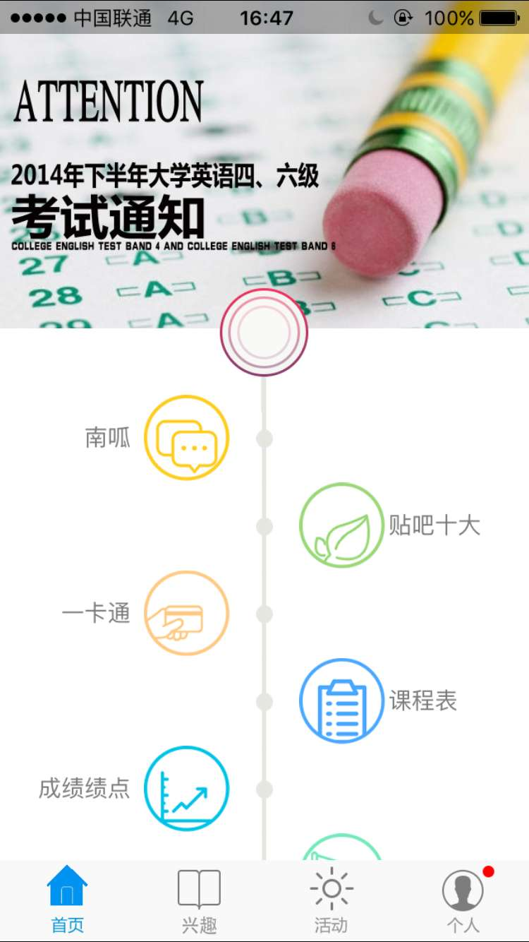
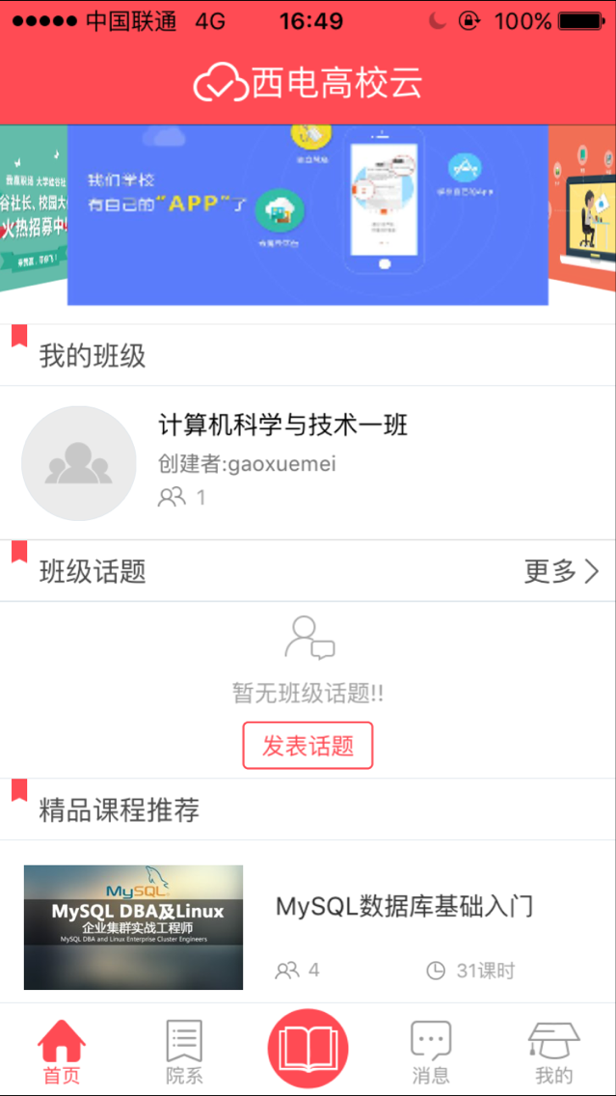
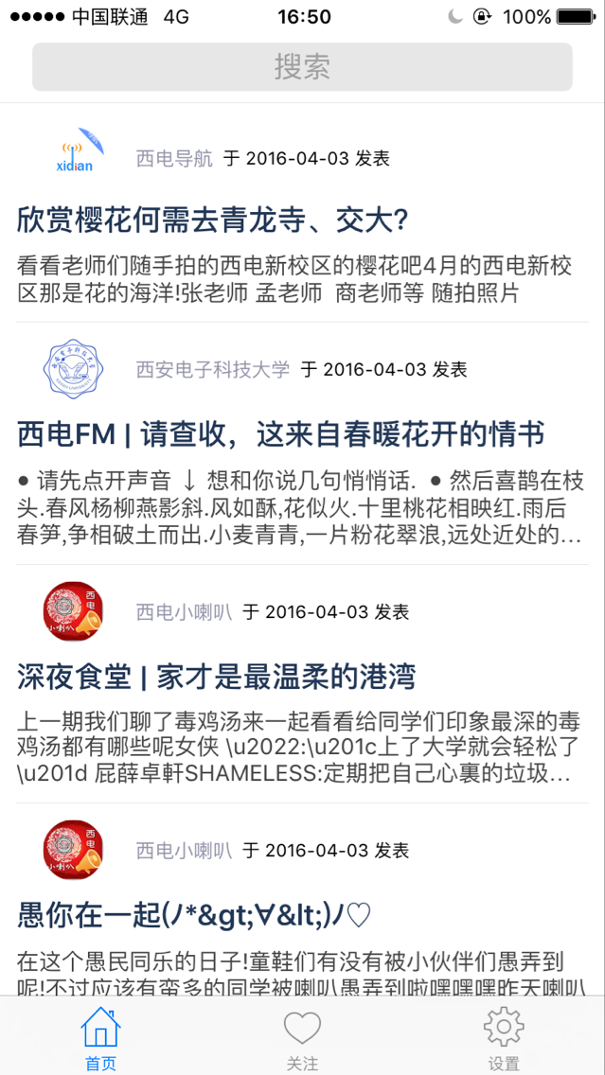
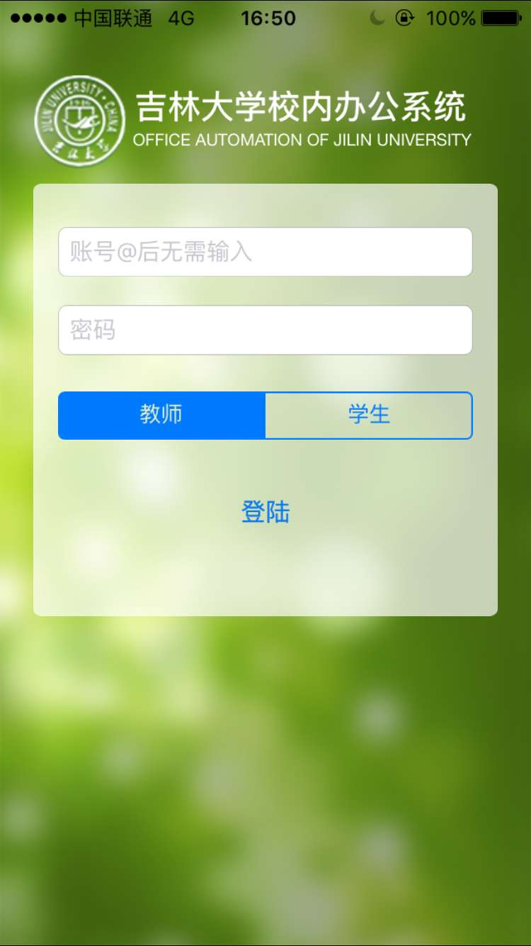
目前的情况
放眼望去，国内许多高校都有此类软件！！！

Slide 7
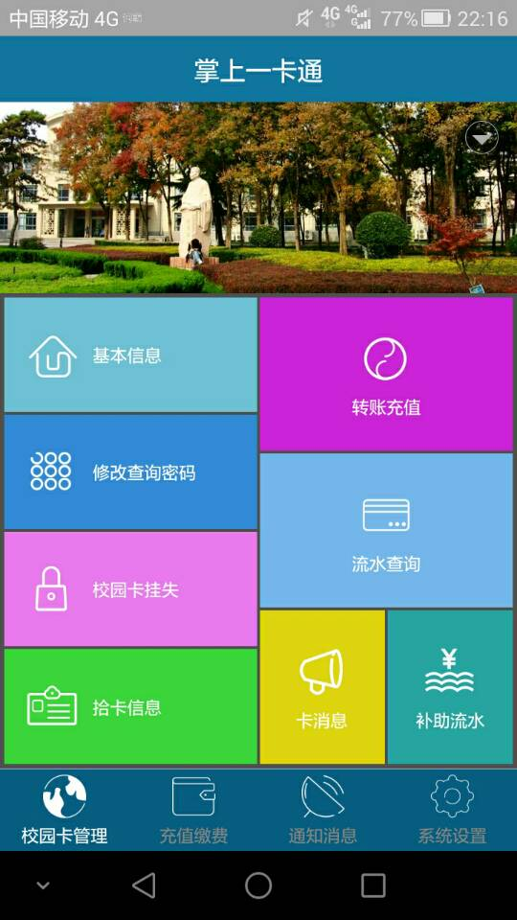
目前的情况
学校委托新中新软件公司制作了一款校园卡充值软件，但是功能单一，只有校园卡业务，并且推广力度不够，并没有多少人知道。

Slide 8
我们的“爱西农”设计目标
校园重要公告的发布
不同学院的公告对对应学院的学生进行分类发布
校园新闻，校车信息，课务信息，教师联系方式，学校部门信息查询与展示
基于Android控件WebView的校园3D地图的展示 网址http://3dmap.nwsuaf.edu.cn/
校园学生论坛，实现失物招领，寻物启事，新鲜事分享等
新生入学攻略，老乡群智能匹配推送，周边吃喝玩乐

Slide 9
技术研究方向
Java ME开发
Android SDK，基于XML的Layout设计
Linux系统服务器搭建
Web 技术，PHP语言程序设计
MariaDB数据库应用
Nginx服务器模块配置
JSON数据交换格式
网络工程，HTTP传输技术
MVC服务器架构

Slide 10
计划研究成果
客户端
制作完整的功能齐备的客户端
快捷方便的与服务器交互
美观简洁的UI
服务器
基于Linux+PHP+MariaDB+Nginx开源免费的MVC架构后台
设计合理的API以供后期调试修改
保护后台信息安全，使用iptables设计安全防护机制，防止SQL注入等攻击

Slide 11
请各位老师批评指定
--谢谢大家

